Slide 1
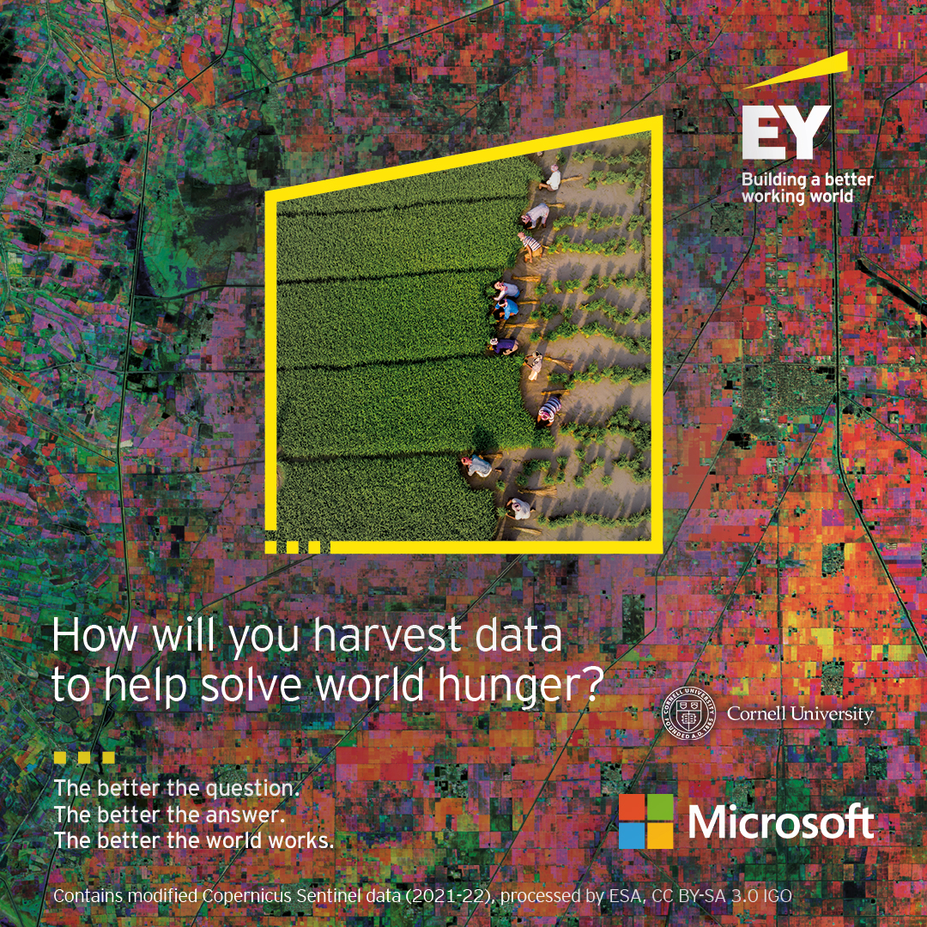
EY Open Science Data Challenge 2023
Finale France
Jack Leckert

Slide 2

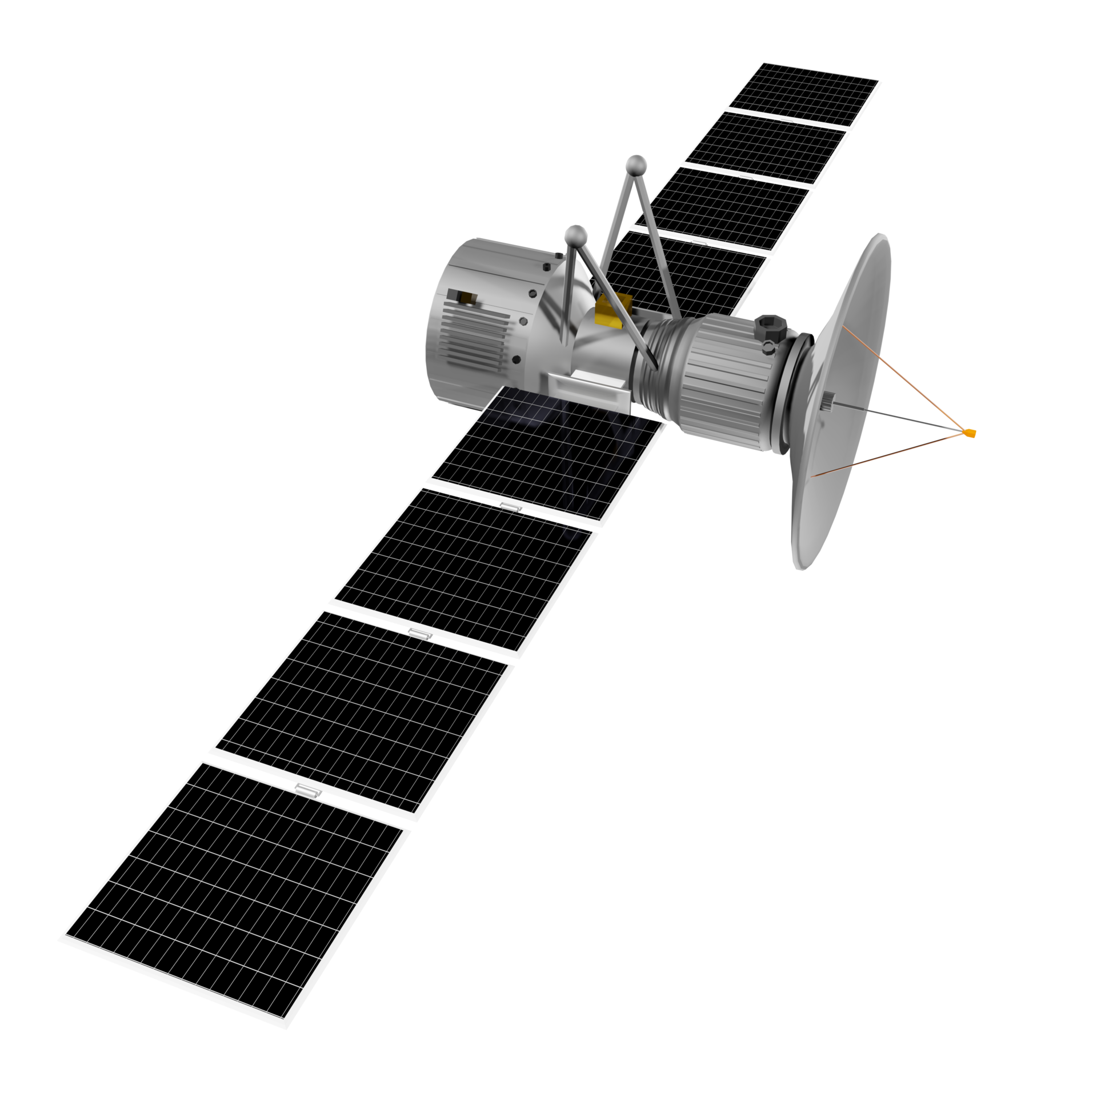
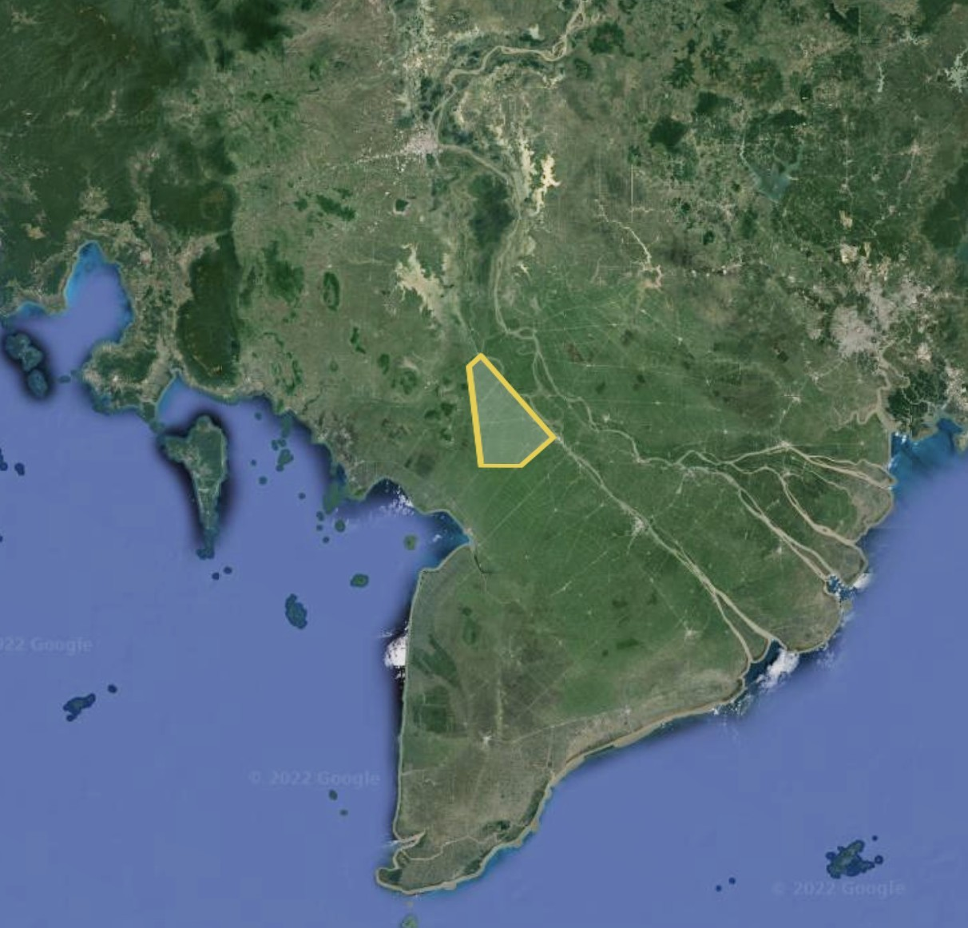
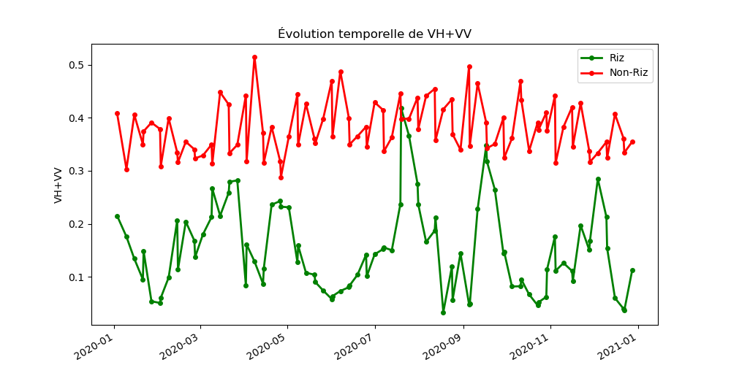




Open Science Data Challenge 2023 Ma solution en 180 secondes
1
Recueil des données
du satellite Sentinel 1
2
Moyennage des valeurs VH et VV
sur une fenêtre de pixels 10x10
3
Choix d’une combinaison unique de VH et VV
permettant de distinguer le riz du non-riz
$$VH+VV ?$$
1
VV
3 | 7 | 9 | 2
1 | 8 | 0 | 3
3 | 6 | 5 | 7
4 | 0 | 8 | 2
$$\frac{VH−VV}{VH+VV} ?$$
2
VH
4
$$\frac{4∗VH}{VH+VV} ?$$
4
Extraction de caractéristiques des signaux
5
Entrainement d’un algorithme d’IA, le Random Forest
6
Évaluation du modèle entrainé
Moyenne | Écart-type | Médiane | …
0.37 | 0.08 | 0.39 | …
0.16 | 0.15 | 0.17 | …
Score: 0,99
Riz ou Non-Riz ?

Slide 3
Sommaire
Présentation du problème
Méthodologie
Pistes d’amélioration
Conclusion: Business case

Slide 4
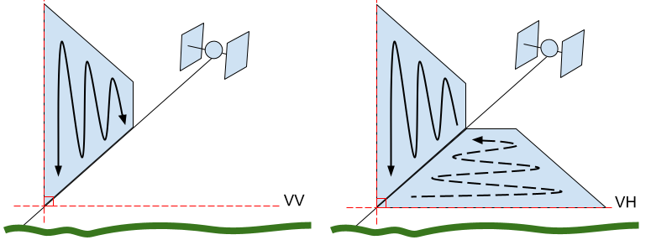
Présentation du problème
Objectif: prédire la présence de cultures de riz à 250 géolocalisations (latitude et longitude) dans la province d'An Giang au Vietnam en utilisant des données satellitaires.
Données: évolution temporelle de 2 bandes (signaux) radio à 5.4 GHz du satellite Sentinel-1, l’une étant polarisée horizontalement (VH) et l’autre verticalement (VV).
Au total, 600 données d’entrainement pour 250 données de prédiction.
Problème en science des données: classification de géolocalisations en ‘Riz’ (1) ou ‘Non Riz’ (0).

Slide 5
Méthodologie
Prétraitement des données
Extraction de caractéristiques
Entrainement du modèle
Évaluation
Choix d’un indice de végétation
Choix d’une fenêtre de pixel
Sélection d’un intervalle de temps
Passage de données temporelles à des données caractéristiques
Sélection et entrainement d’un modèle d’apprentissage supervisé
Évaluation du modèle selon une métrique de classification

Slide 6
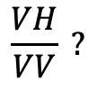
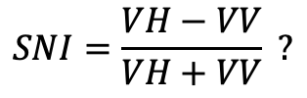
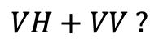
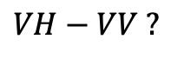
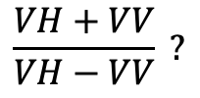
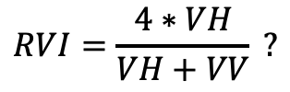
Prétraitement des données
Indice de végétation: combiner les deux bandes temporelles pour obtenir une seule évolution temporelle, plus facile à classifier.
$$\frac{VH}{VV} ?$$
$$SNI=\frac{VH−VV}{VH+VV} ?$$
$$\frac{VH+VV}{VH−VV} ?$$
$$RVI=\frac{4∗VH}{VH+VV} ?$$
$$VH+VV ?$$
$$VH−VV ?$$

Slide 7
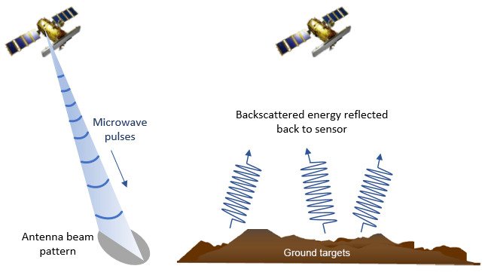
Prétraitement des données
Fenêtre de pixel: éviter de prendre en compte des variations inhérentes du signal à l’échelle du pixel en moyennant sur une zone plus large.
Pixels | Précision
3x3 | 0,96
5x5 | 0,97
7x7 | 0,98
8x8 | 0,98
9x9 | 0,99
10x10 | 0,99
11x11 | 0,98

Slide 8
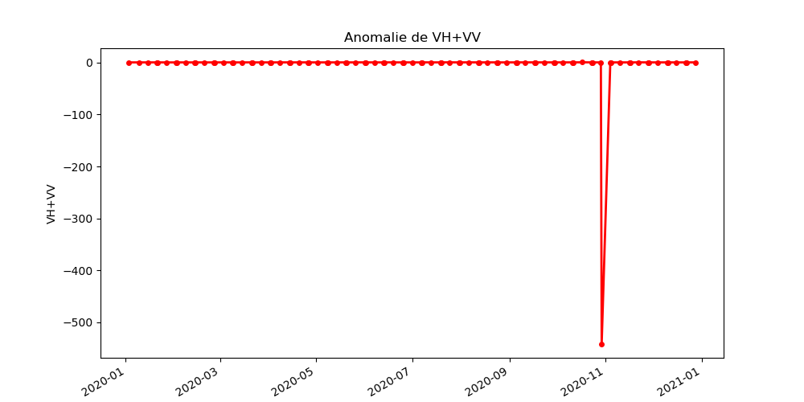
Prétraitement des données
Essai sans succès:
Suppression des données temporelles présentant des anomalies.
Choix d’un intervalle de temps différent ou plus long.

Slide 9
Extraction de caractéristiques
Moyenne
Écart-type
Max
Médiane
…
Essai sans succès:
Automatiser l’extraction et la sélection de meilleures caractéristiques à l’aide du module open-source « tsfresh ».
Choix des caractéristiques en fonction de la correlation entre elles.
0.37
0.08
0.52
0.39
0.16
0.15
0.41
0.17

Slide 10

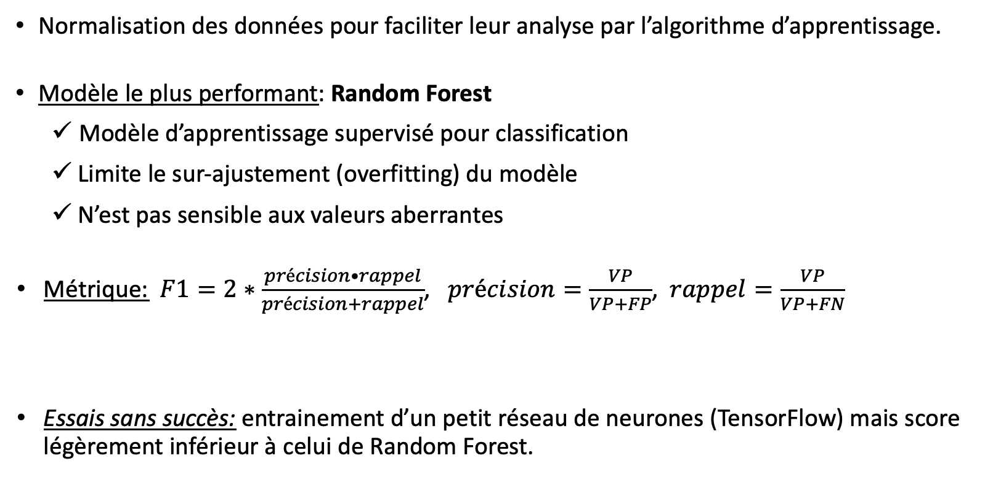
Entrainement et évaluation d’un modèle
Normalisation des données pour faciliter leur analyse par l’algorithme d’apprentissage.
Modèle le plus performant: Random Forest
Modèle d’apprentissage supervisé pour classification
Limite le sur-ajustement (overfitting) du modèle
N’est pas sensible aux valeurs aberrantes
Métrique: $F1=2∗\frac{précision•rappel}{précision+rappel}$, $précision=\frac{VP}{VP+FP}$, $rappel=\frac{VP}{VP+FN}$
Essais sans succès: entrainement d’un petit réseau de neurones (TensorFlow) mais score légèrement inférieur à celui de Random Forest.
Score final: F1=0,99

Slide 11
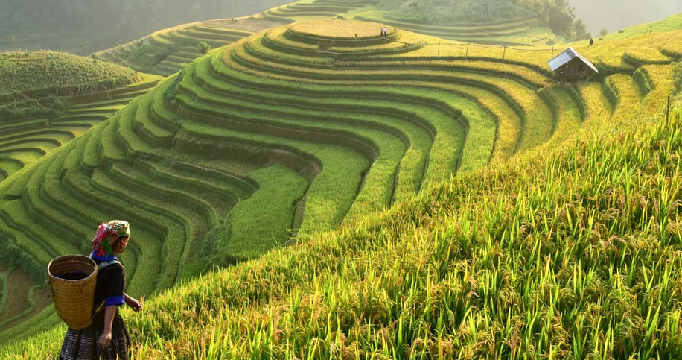
Pistes d’amélioration
Augmenter le nombre de géolocalisations fournies (1000 par exemple).
Utiliser d’autres indices / combinaisons d’indice VV et VH.
Choisir de meilleures caractéristiques de signaux avec une méthode de sélection plus rigoureuse.

Slide 12
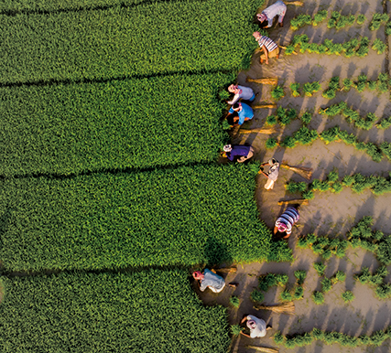
Conclusion: Business case
À quoi pourrait ressembler ma solution dans la vie réelle ? À qui est-ce qu'on la vend et pour quel usage ?
Objectif du challenge niveau 1: identifier les cultures de riz à des géolocalisations précises.
Utilité / argument de vente: estimer la production locale puis globale de riz chaque année.
Demande potentielle de cette information:
Les Nations Unies
Des gouvernements nationaux
Des entreprises d’agroalimentaires
Des agriculteurs locaux

